Slide 1
大学-高校間双方向遠隔授業について
梅本 隆史
北海道大学大学院 理学院 宇宙理学専攻

Slide 2
Outline
遠隔授業について
配線図, ネットワーク環境
遠隔授業の流れ

Slide 3
遠隔授業について

Slide 4
遠隔授業プロジェクトとは
高品位な映像/音声を双方向にやり取りしながら, 研究の最先端から高校へ授業を直接届けることを目的として発足
日本では初の試み
MOSIR の活動の 1 つとしてスタート

Slide 5
遠隔授業の経緯と歴史 (1)
2000 年 7 月
Mosir プロジェクト発足
2001 年 10 月
岡山県立鴨方高校の大島教諭が高校生向け教材の開発を研究者に呼びかけ
惑星科学会秋季講演会
2002 年 2 月
北大地球惑星科学専攻が遠隔授業を提案
2002 年 5 月
Mosir が中心となって遠隔授業プロジェクトを始動
2002 年 9 月
授業システムの完成
Notes:
ここらの詳細は杉山さんに聞く?
もうちょっと経緯をしっかり書く
惑星科学会のアブストとか読む

Slide 6
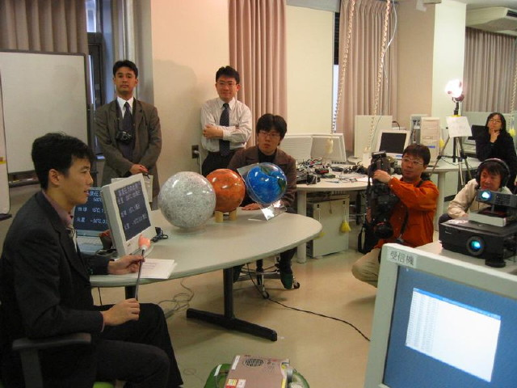
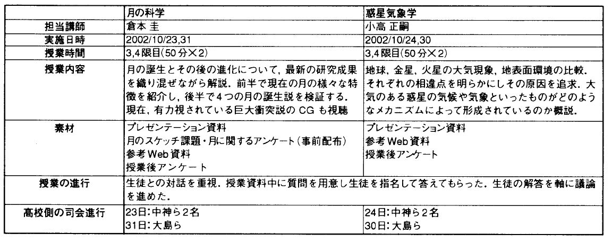
遠隔授業の経緯と歴史 (2)
2002 年 10 月
岡山県立鴨方高校との遠隔授業を実施
高校授業の一貫で計 4 日間, 4 時限分の講義を実施
全国初の試みとなる
メディアも取り上げた
2002 年遠隔授業講義概要 [中神 他, 2003]
Notes:
遊星人探す

Slide 7
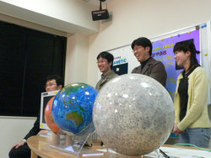
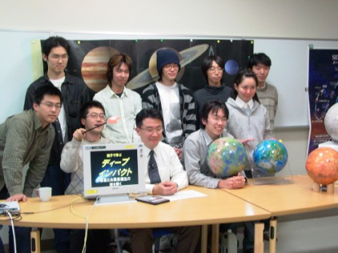
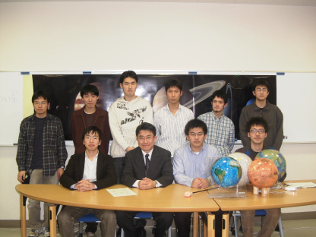
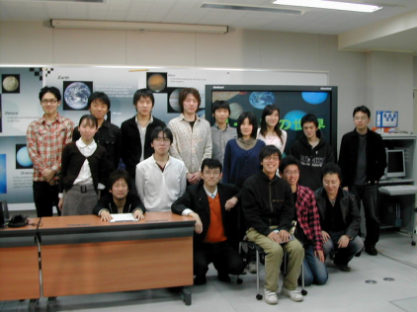
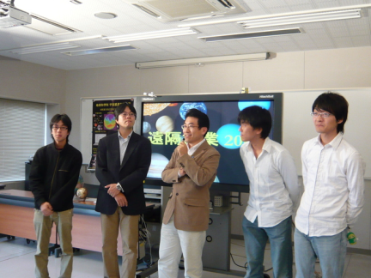
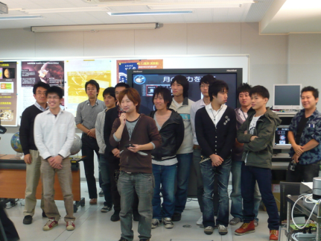
遠隔授業の経緯と歴史 (3)
2004 年から現在
岐阜県立大垣東高校との遠隔授業を実施
2007 年
岐阜県立羽島北高校とも遠隔授業を実施
今年度で 10 回目の実施
Notes:
遊星人探す

Slide 8
遠隔授業の特徴
技術的側面
ネットワーク整備に必要なコストを最小限に抑えるために SINET を使用
SINET で確保される帯域にあわせて市販のテレビ会議システムを使用
教育的側面
高校側
大学で行われているいわゆる "学問" の雰囲気を高校生に感じてもらう
高校生が講師の解説を交えながら最先端の研究に触れる機会を提供
大学側
録画等の技術の習得
高校生に「わかる」授業の企画・実施
Notes:
SINET とは

Slide 9
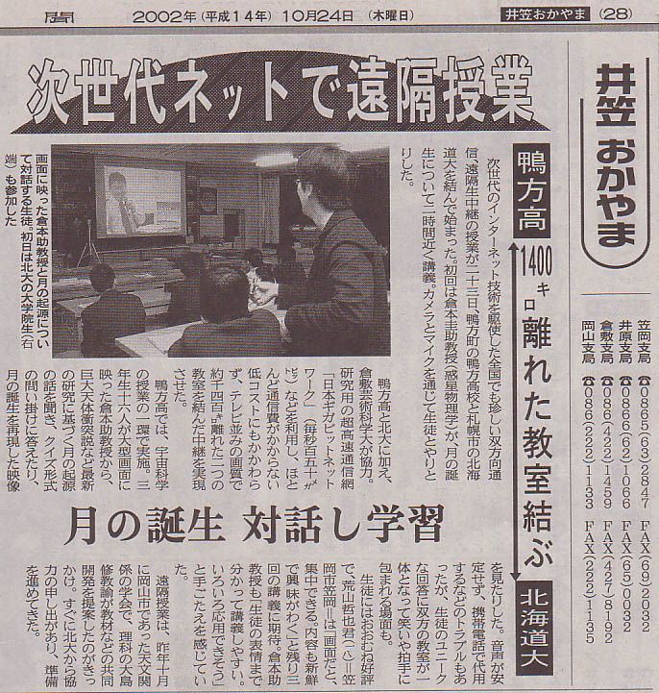
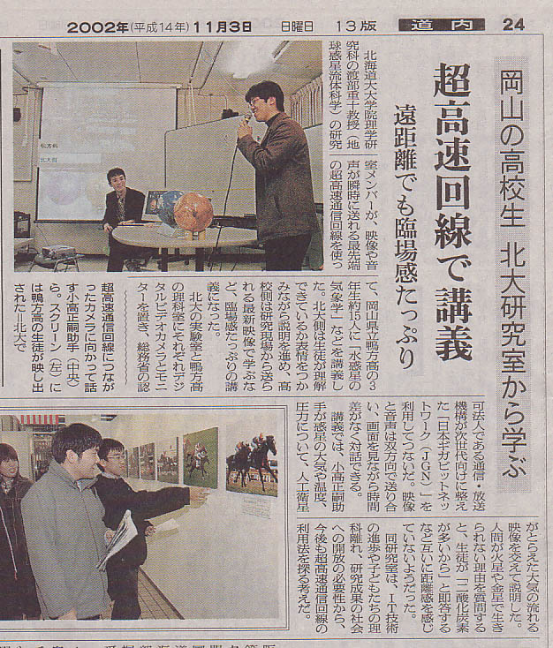
メディアの反応
朝日新聞 2002/11/3 (北海道版)
中国新聞 2002/10/24 (井笠おかやま版)
2002 年度はテレビでも取り上げられた

Slide 10
メディアの反応
中日新聞 2007/12/8 (西濃版)

Slide 11
配線図・ネットワーク環境

Slide 12
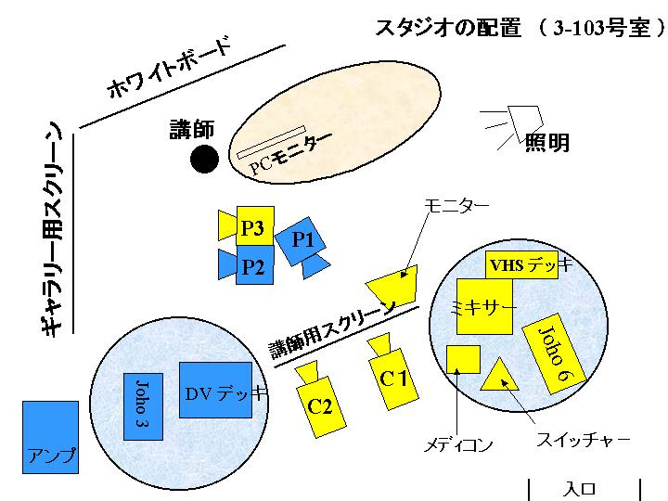
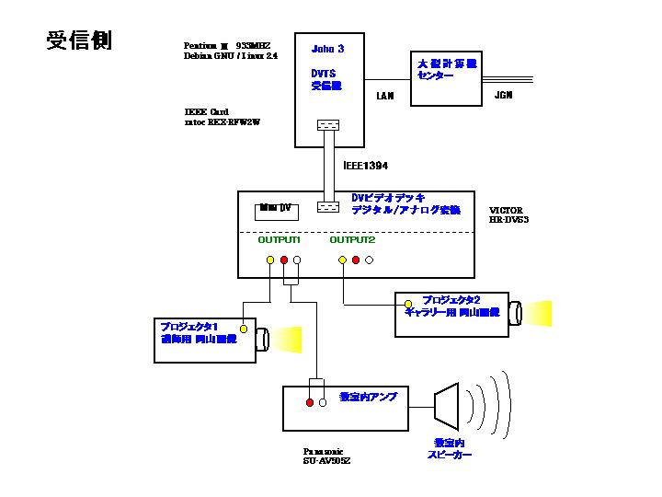
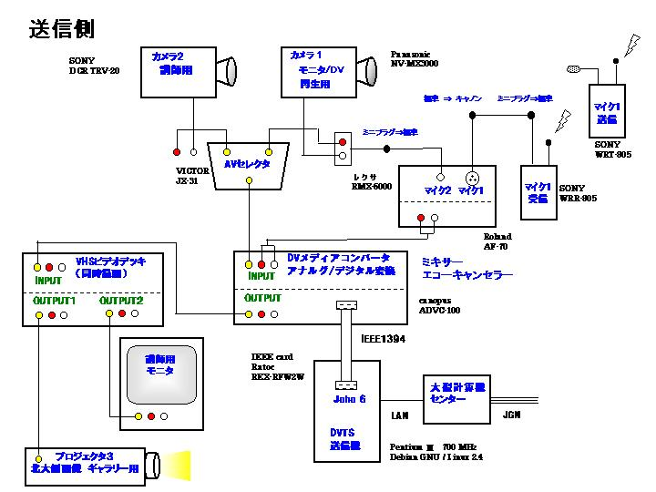
配線図 (2002 年度)
DVTS を利用
テレビ会議システムは利用せず
ネットワークとして JGN を利用
Notes:
DVTS: デジタルビデオ転送システム
JGN：1999年から2003年まで日本で運用されていた、研究開発を主な目的とする光ファイバーネットワーク

Slide 13
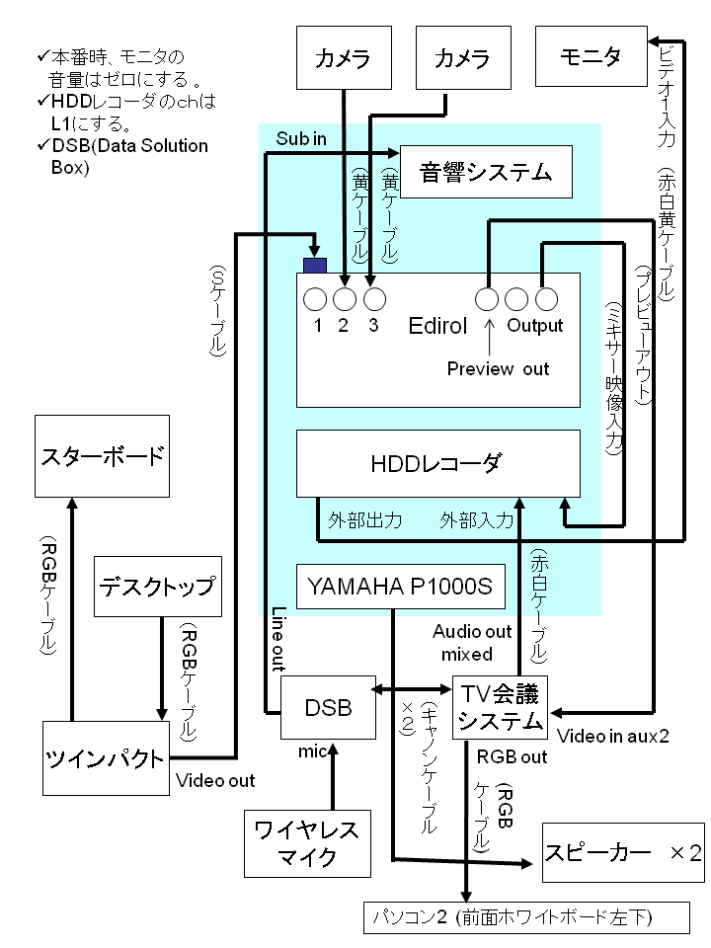
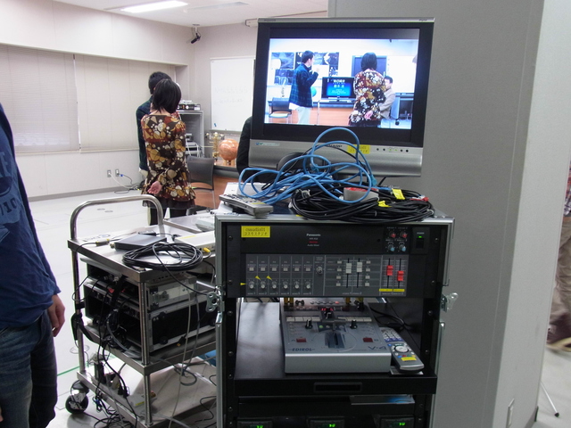
配線図 (2004-2009)
テレビ会議システムを利用
SINET を利用するため
コストを最小限に押さえる
Notes:
これは実際に写真をとって貼ったほうがよい?
エディロールとか

Slide 14
ネットワーク (2004-2010)
北海道大学理学院
岐阜県教育委員会
総合教育センター
学校間
ネットワーク
SINET
岐阜大学
総合情報メディアセンター
岐阜県立
大垣東高校
Notes:
http://www.ep.sci.hokudai.ac.jp/~mosir/work/2004/ohgaki/system/network.htmlより

Slide 15
今年度は?
テレビ会議システムを利用
セミナー撮影機材を使う

Slide 16
遠隔授業の流れ

Slide 17
授業が行われるまで(2010年度)
9 月 24 日
第 1 回ミーティング
各係決め
10 月 15 日
第 2 回ミーティング
予定の確認
11 月 12 日
第 3 回ミーティング
進捗確認
11 月 19 日
接続試験
新システムの動作確認
11 月 25 日
前日準備
リハーサル
動作チェック
スライドチェック
11 月 26 日
直前準備
本番

Slide 18
各係のお仕事
総括
全体の指揮
総括補佐
総括を補佐する
総括の代理をする場合あり
機材班
使用する機材の選定
機材の動作チェック
配線の確認
当日の撮影・収録
Web 班
遠隔授業ホームページの作成
当日の写真撮影
スライド, 講演ビデオのアップ
アンケート作成・集計
レクチャ班
講義資料の作成
当日の講義担当

Slide 19
各係
学生担当
統括
梅本
統括補佐
押川
機材班
中岡，林，笹森，三上
Web 班
荻原，福士
レクチャ班
藤井，古田
当日の役割
司会
梅本, 倉本
講義
???，レクチャ班
撮影・収録
機材班
写真撮影
Web 班

Slide 20
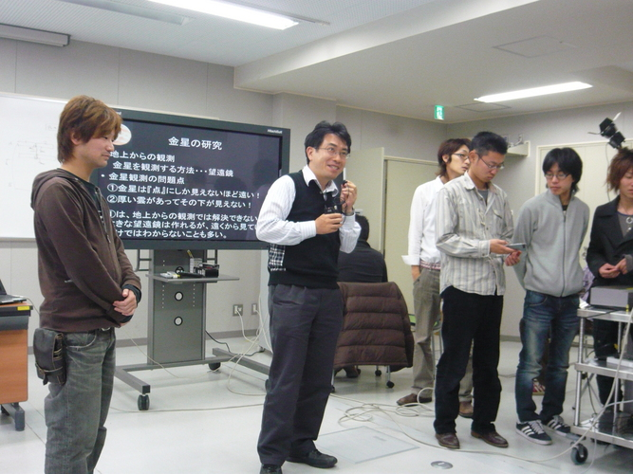
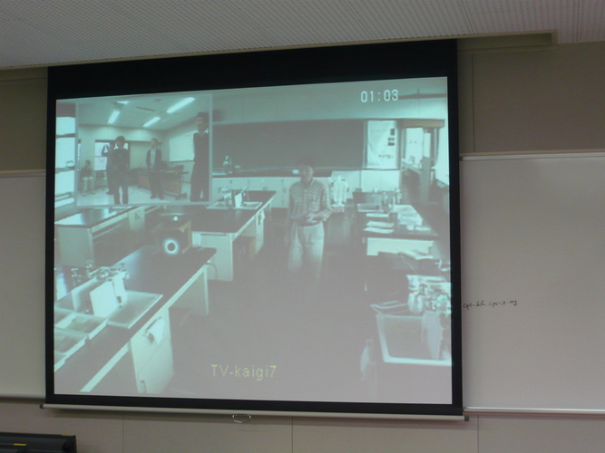
接続試験・リハーサル
接続試験
実際に高校とテレビ会議を接続
顔合わせ
スライドの動作チェック
特にアニメーションの動作
リハーサル
学生講師のスライドチェック

Slide 21
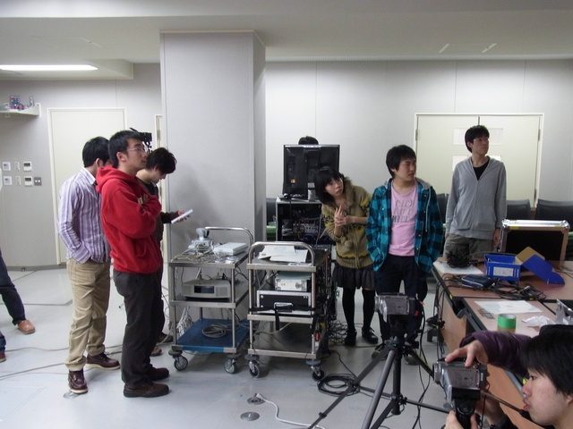
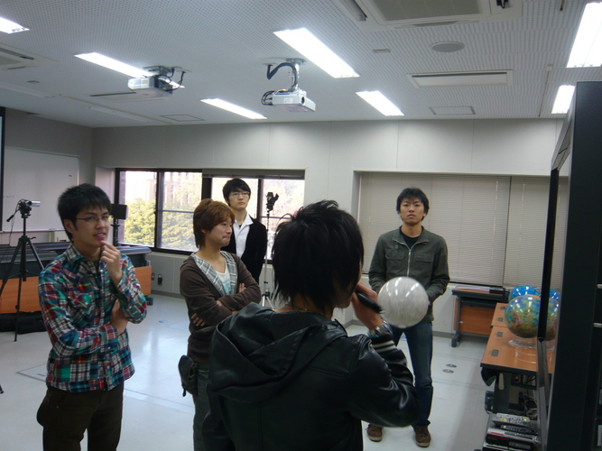
前日準備
前日準備
全てのセッティングを前日に行う
アイスブレーキング(2009年度)
高校生にスムーズに授業に入ってもらえるように
アルゴリズム体操

Slide 22
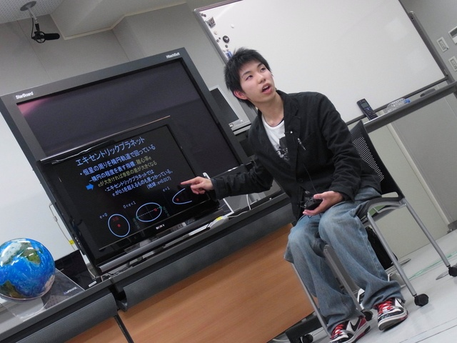
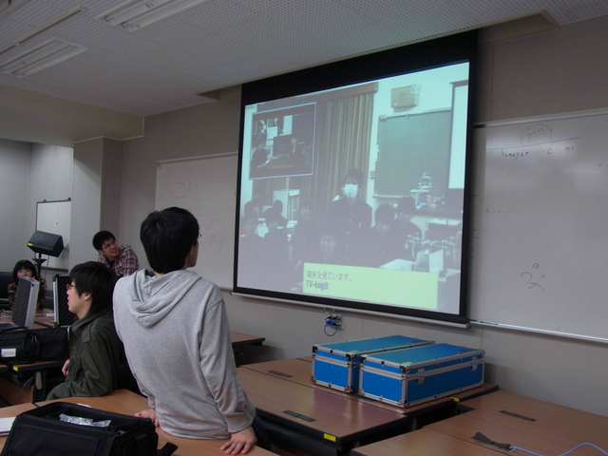
本番当日(2010年度)
直前準備
最終確認
各係の役割分担等
当日スケジュール
13:30 北大スタッフ集合
14:00 接続開始
15:10-15:20 挨拶・Introduction
15:20-16:00 講義 1 (学生 2 名)
16:00-16:10 休憩
16:10-16:50 講義 2 (講師)
16:50-17:00 アンケート記入
17:00 終了

Slide 23
今年度の経過と予定
9 月 11 日
第 1 回ミーティング
各係決め
11 月 11 日
直前準備
本番
11 月中
授業ビデオ, スライドのアップロード
アンケート集計

Slide 24
アンケート
http://www.ep.sci.hokudai.ac.jp/~mosir/work/2010/ohgaki/question/

Slide 25
まとめ
遠隔授業
高校生: 最先端の研究を身近に感じてもらう
大学生: 配信方法や授業の作り方を学ぶ
システム
1 回目は DVTS, JGN を利用
2 回目以降はテレビ会議システム, SINET を利用
遠隔授業の流れ
始動は約 2 ヶ月前
開始当初は 5 ヶ月前
ノウハウが蓄積されてきている証拠
これまで満足度の高い授業を提供してきた

Slide 26
参考文献
中神雄一, 大島修, 杉山耕一朗, 川端善仁, 佐藤光一郎, 小林和真, 笹川浩達, 小高正嗣, 倉本圭, Mosir プロジェクト, 2003,「惑星科学を題材した高大連携双方向遠隔授業の実践」, 遊星人(日本惑星科学会誌), Vol. 12, 80--88.
北大 - 大垣東高校間 双方向遠隔授業プロジェクト 2010 http://www.ep.sci.hokudai.ac.jp/~mosir/work/2010/ohgaki/index.html
堺正太朗, 2010, 北大 - 大垣東高校間双方向遠隔授業プロジェクトについてhttp://www.ep.sci.hokudai.ac.jp/~epnetfan/zagaku/2010/1105/pub/

